Slide 1
在IDEA上搭建SpringMVC+Spring+Hibernate项目
分享人：何家妮

Slide 2









CONTENTS
1
项目搭建过程
2
RESTful API
3
理论基础
4
问题与思考

Slide 3
项目搭建过程
1
基于Maven的Spring+SpringMVC+Hibernate搭建过程

Slide 4
准备工作
安装好jdk1.8以上版本、配好环境变量
安装好Tomcat
安装好maven（也可以选择IDEA自带的）
安装好IDEA

Slide 5
创建一个新项目
点击IDEA左上角File—>new project—>maven—>webapp
填写项目名称
选择Maven版本（可自选或选择IEDA自带的）

Slide 6
配置过程
配置pom.xml
在pom.xml文件中加入需要依赖包版本信息
配置SpringMVC
先建好需要手动建立的必须文件夹，建立缺少的java、resources文件夹，并且标记属性
在resources下建立spring/spring-mvc.xml文件，在web.xml配置中需要用到
配置spring-mvc.xml
配置web.xml
配置SpringMVC DispatcherServlet，即spring-mvc.xml文件的位置
配置servlet-mapping
配置Hibernate
hibernate.cfg.xml，配置连接数据库的基本信息、配置Hibernate的基本信息、指定自动生成数据表的策略
配置Tomcat

Slide 7
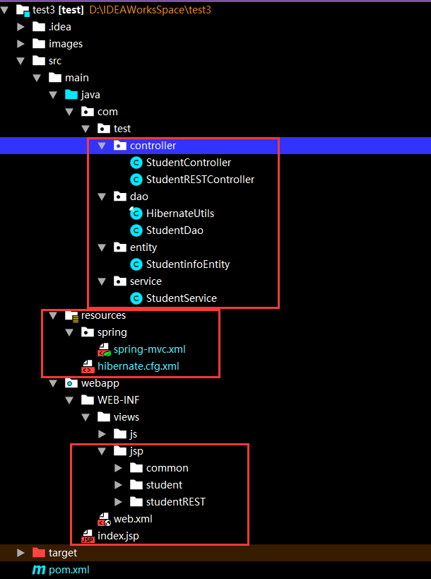
项目目录

Slide 8
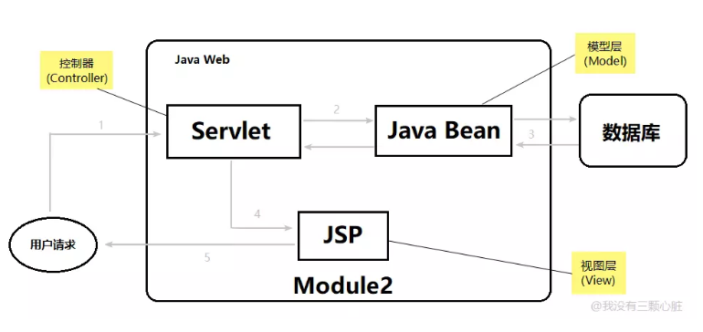
Model、View、Controller、Service

Slide 9
Model、View、Controller
Model
View
Controller

Slide 10
demo展示
增删改查

Slide 11
RESTful API
2
No RESTful vs RESTful

Slide 12
demo展示
增删改查

Slide 13
理论基础
3
Spring机制

Slide 14
问题与思考
4

Slide 15
THANK YOU
FOR YOUR ATTENTION

